Slide 1
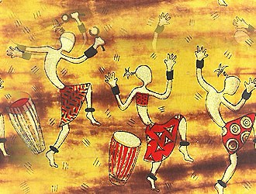
Муниципальное бюджетное общеобразовательное учреждение
Садовская средняя общеобразовательная школа филиал с.Лозовое
с.Лозовое Тамбовского района Амурской области
Тема:
Под звуки тамтамов
(танцы народов Африки)
МХК. 8 класс
Составила учитель русского языка и литературы
Ефимова Нина Васильевна
2017г.

Slide 2
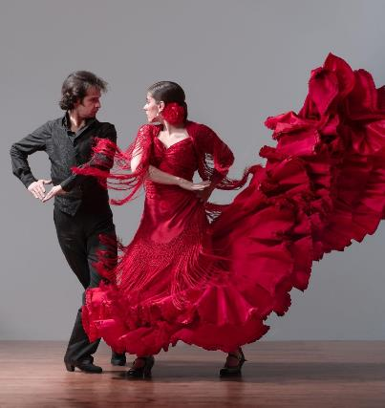
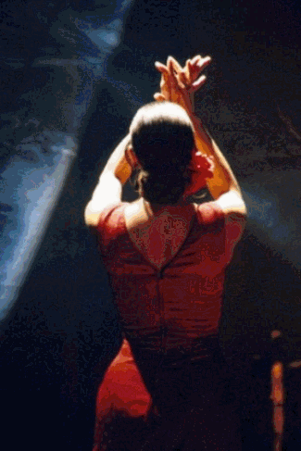
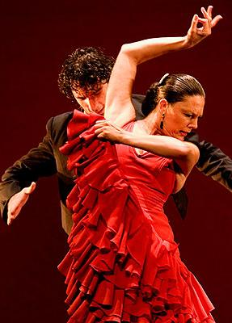
Проверка домашнего задания.
Каковы версии появления танца фламенко?
Что означает выражение «фламенко-чистая импровизация»?
Какие чувства выражаются в танце?
Назвать композиторов, которые использовали в своих произведениях фламенко?

Slide 3
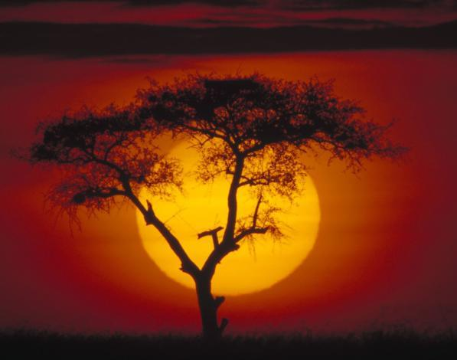
Как только восходит луна, Африка танцует

Slide 4
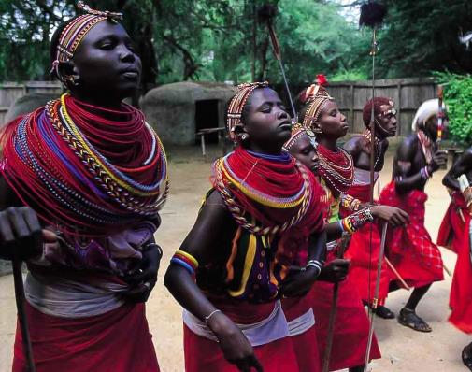
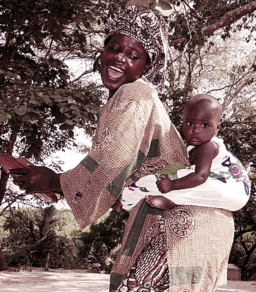
В Африке танец- неотъемлемая часть жизни человека. Ребёнок, привязан­ный к спине матери, начинает познавать мир, раскачиваясь в ритме тра­диционного танца. В танце человек постигает тай­ны жизни. Даже после смерти, в обрядах погребения, именно песня и танец завершают путь, пройденный человеком.

Slide 5
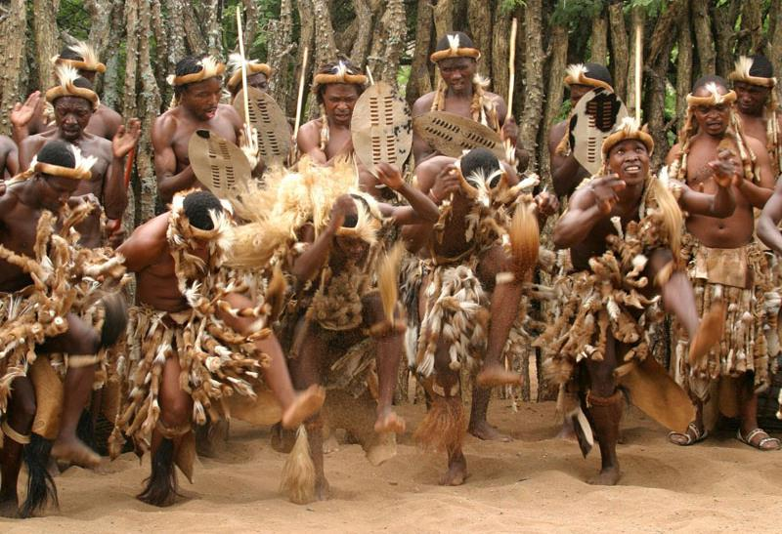
Главную суть африканского танца составляют удивительное чувство ритма и особенности пластики, которые передаются из поколения в поко­ление на протяжении многих лет.

Slide 6
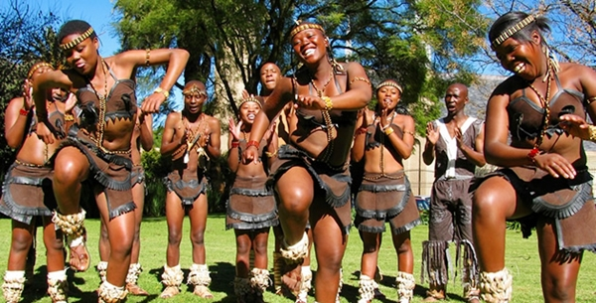
«Существование негра ритмично, его жизнь - это воплощённый ритм; поэтому му­зыка, танец, поэзия для него - это как бы средство восприятия ритма объекта, средство общения с миром, с «другими» - с богами, духами».
Л. Сенгор

Slide 7
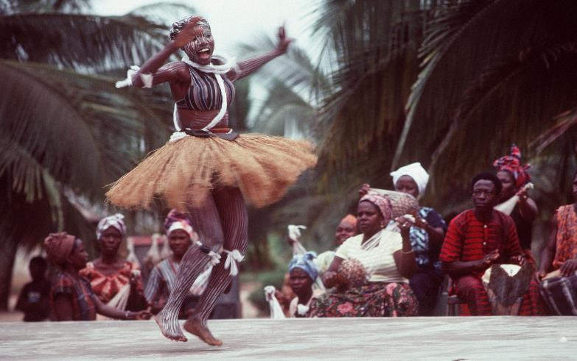
Гармоничны и выразительны движения танцоров, великолепны их горделивая осанка, степенная и плавная походка. Они легко и свободно владеют своим телом, движе­ния лишены скованности, рождаются непринуждённо и выглядят как импровизация, но никогда не выходят за рамки традиционной пластики и ритма.

Slide 8
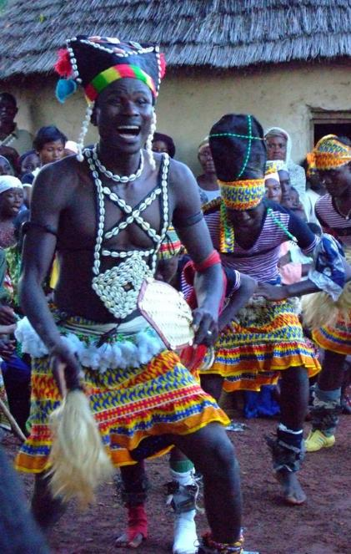
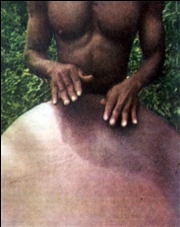
Африканский танец - это синтез многих искусств, а поэтому в нём важны все элементы:
движения,
музыка,
костюмы и т. д.

Slide 9
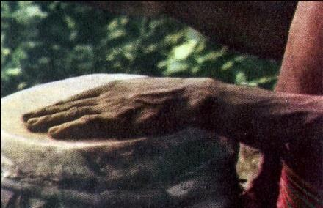
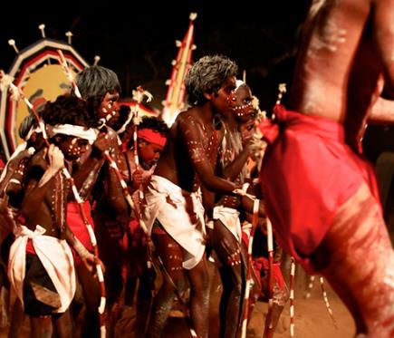
Танец носит кол­лективный характер, в нём живёт вся масса участников:
Призывно зазвучали тамтамы.
Присутствующие образуют плотный широкий круг,
Звучат призывные кри­ки, стук камня, палок, прихлопывания, звук бубенцов на ногах,
Всё сливается с многоголосым хором и убыстряющимися ритмами танцующих в центре площадки,
Пламя костра выхватывает из темноты танцоров.
Долго длится танец.
Один за другим выбывают из круга обессиленные участники.
Наконец, победоносно звучат тамтамы. Та­нец закончился...

Slide 10
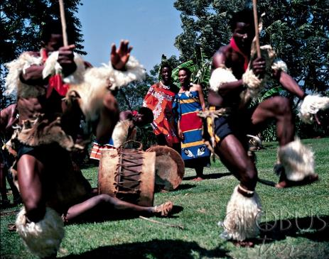
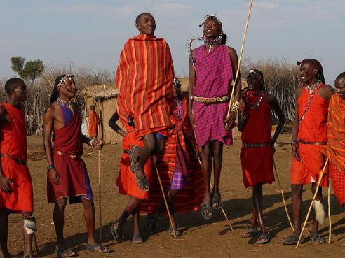
Африканские народные танцы рассказывают о жизни;
их исполнители «танцуют свою жизнь».
В танцах
имитируются трудовые процессы,
разыгрываются обрядовые эпизоды,
демонстрируются различные виды национальной борьбы.

Slide 11
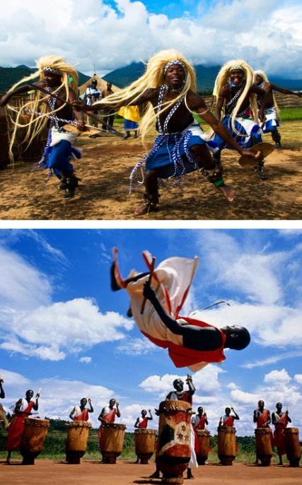
Из множества африканских тан-цев можно выделить основ­ные:
«Танцы отдыха» - создают празднич­ную, радостную атмосферу;
Развлекательные соревно-вания-игрища - раскрываются лучшие качества участников;
Отражающие тру­довые занятия народа: ловкость охотника, мастерство и силу дровосека, умение рыболова, доблесть и мужество воина;
Посвященные различным этапам жизни человека;
Несущие в себе магический, ритуаль­ный смысл.

Slide 12
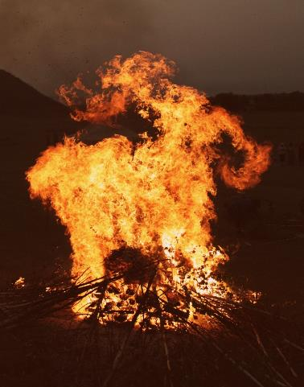
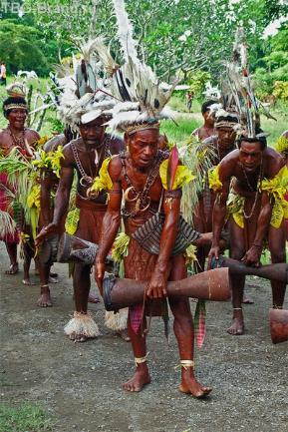
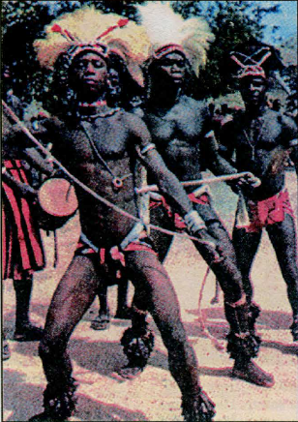
В Центральной Африки, в рес­публике Конго, существует магический обрядовый танец, посвященный изгнанию злого духа, «нарушившего» привычную жизнь общины.
Горит костёр, смолкли тамтамы, в исполнении старика-заклинателя звучит песня... Неожиданно из темноты появляются две скачущие фигу­ры…

Slide 13
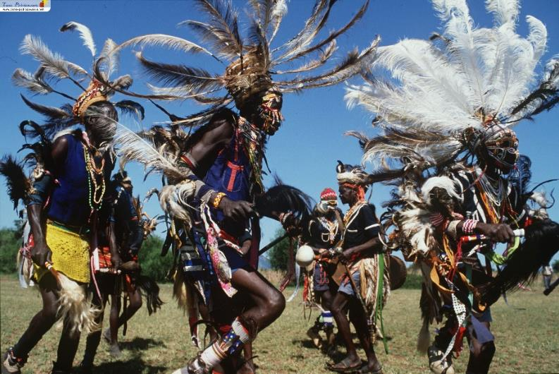
Магический танец напомнил всем собравшимся, что нельзя на­рушать законы, установленные общиной. Виновных ждёт неизбежное наказание. Таков общий смысл этого обрядового танца.

Slide 14
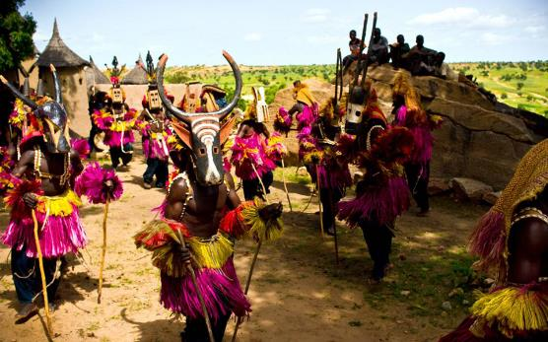
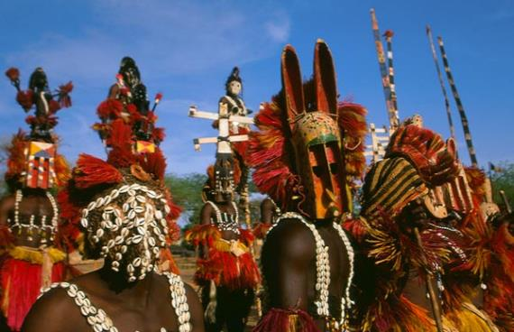
Не менее интересны и экзотичны танцы-перевоплощения в живот­ных - антилоп, львов, гиен, змей, крокодилов, в разнообразных птиц.
Эти танцы в символических костюмах-масках достоверно передают по­вадки и характер конкретного зверя.

Slide 15
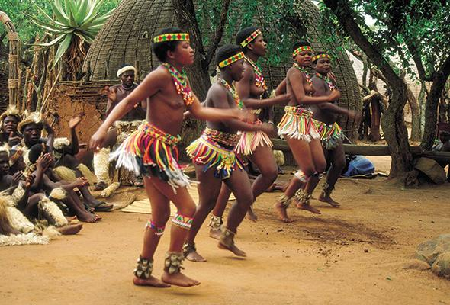
Красив брачный танец журавлей, исполняемый молоды­ми девушками. Большие грациозные птицы торжественно вышагивают по кругу, взмахивая крыльями и ударяя лапами о землю. Ритмичные притопы босых ног, украшенных на щиколотках браслета­ми, акцентируют внимание зрителей на лёгком покачивании рук-крыль­ев.

Slide 16
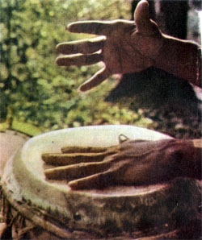
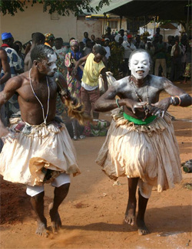
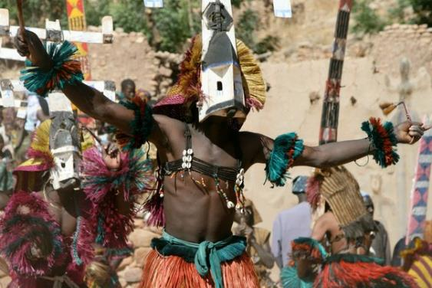
Закрепление материала.
Почему тамтамы – основные инструменты в африканской мелодии танцев?
Назвать основные африканские танцы. Что они выражают?
Почему танец носит коллективный характер?

Slide 17
Литература.
Учебник «Мировая художественная культура». 7-9 классы: Базовый уровень. Г.И.Данилова. Москва. Дрофа. 2010 год.
Африканские танцы: тайна Черного континента. Автор неизвестен. http://www.elementdance.ru/headings/african_dances_the_secret_of_the_black_continent
Африканские танцы: какие они? Галя Константинова (Konstanta) https://shkolazhizni.ru/world/articles/40832/

